Slide 1


國立臺中教育大學
114年2月
半年教育實習注意事項
承辦單位：本校師資培育暨就業輔導處
教育實習與輔導組高敬堯組長
聯絡專線：04-22183237
聯絡Email：intern@mail.ntcu.edu.tw

Slide 2
目錄
2月實習報到前 | 2月實習報到後
1.檢核實習資格 | 5.撰寫教育實習計畫
2.確認報到日期 | 6.教育實習成績評量
3.繳交實習費用 | 7.登入教育實習平臺
4.申請兵役緩徵(男生) | 8.申請輔導教師聘書

Slide 3

下載半年教育實習輔導手冊
113學年度實習手冊電子檔下載：
https://tecs2020.ntcu.edu.tw/front/down/123456/archive.php?ID=239642b6a40bb42793ab3bc389dc2b3a
請同學自行留存參考(本年度響應環保愛地球，不另提供紙本)

Slide 4
教育實習注意事項（實習報到前）
1.檢核
實習資格
2.確認
報到日期
3.繳交
實習費用
4.申請
兵役緩徵

Slide 5
(1)檢核實習資格-非大學部學生
研究所學程生
非應屆畢業生
進修推廣專班學員
如申請實習時有其他缺件(國民小學師資生修業要求、個人照片或成績單等)，或研究生要轉換休學/帶論文實習者，請於114年1月24日前補交，以免影響實習資格。

Slide 6
(2)確認報到日期
各位同學請於114年1月31日前主動與各班指導教師聯絡交換通訊方式，並向實習機構確認實際報到日期，報到後應繳回報到表。
填寫表格：實習輔導手冊附件一
繳交期限：114年2月10日前
繳交方式：上傳掃描拍照電子檔
https://forms.gle/sQCDTdfikQ9WpwnQA

Slide 7
(3)繳交實習費用
身份別 | 學分費 (共4學分) | 平安保險費 | 合計 | 繳費期限
1.大學部學生 | 1000元*4學分 | 209元 | 4209元 | 114/1/6(一) 至 114/1/31(五) 截止
2.研究所學生 (帶論文實習註冊在學) | 1000元*4學分 | 無 (註冊時繳交) | 4000元
3.研究所學生 (已畢業或休學實習) | 1000元*4學分 | 209元 | 4209元
4.非應屆畢業學生 | 1000元*4學分 | 209元 | 4209元
5.進修推廣部 專班學員 | 請依進修推廣部通知事項及說明

Slide 8
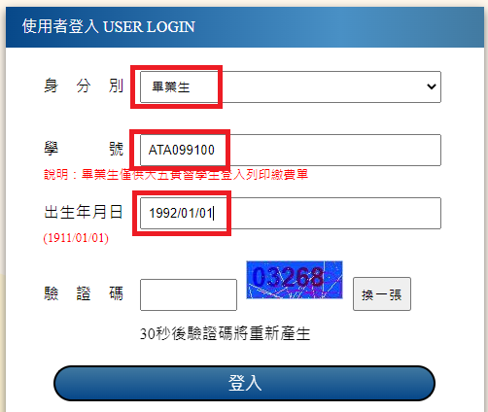
(3)繳交實習費用方式
大學部學生、研究所學生、非應屆畢業學生
繳費通知(單)將另以E-mail通知（無紙化），可自行登入校園資訊系統網址查詢下載：https://ecsb.ntcu.edu.tw/
若因已經畢業而無法登入系統，請於系統首頁登入畫面，身分類別下拉選擇畢業生，輸入個人學號、出生年月日後便可進行下載。
繳費期限：114年1月31日前。

Slide 9
(4)申請兵役緩徵（男同學注意）
男同學尚未申請教育實習證明者，務必向師培處提出申請。
表單網址：https://forms.gle/gWpmxbf7KLsor8eK9
申請後請於1月底前自行洽詢戶籍所在區公所兵役科辦理兵役緩徵，避免半年教育實習中途收到入伍令，而必須終止實習。

Slide 10
教育實習注意事項（實習報到後）
5.撰寫
教育實習計畫
8.申請
輔導教師聘書
7.登入
教育實習平臺
6.教育
實習成績評量

Slide 11
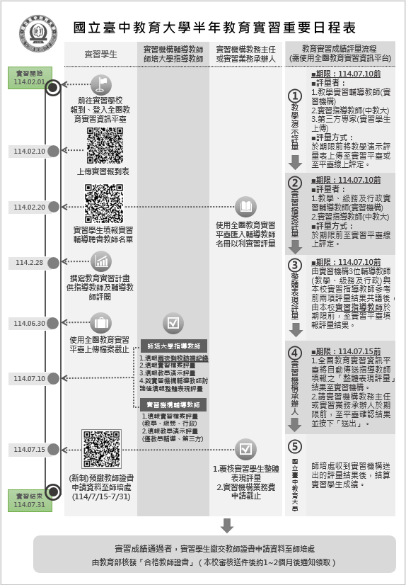

Slide 12
半年教育實習期間要做什麼？
1.教學實習
以循序漸進為原則；開學後第一週至第三週以見習為主，第四週起進行上臺教學或實施教保活動課程。
2.導師（級務）實習
以班級經營、輔導學生及親師溝通為主，且以寒、暑假以外學期期間，每週三個半日為原則。
3.行政實習
以認識、協助學校行政事務及全校性活動為主，並以於寒、暑假期間實施為原則；於學期期間實施者，每週以四小時為原則。
4.參加研習活動
以參加校內、外教學、班級經營、學生輔導、教育政策及精進專業知能之研習活動為主；參加時數，總計應至少十小時。（性平時數至少2-3小時）

Slide 13
半年教育實習期間要做什麼？
實習期程與表件 | 2月 | 3月 | 4月 | 5月 | 6月 | 7月
1.繳交實習報到表【附件一】 | ✓
2.撰寫教育實習計畫【附件二】 | ✓
3.參加返校座談(請假單如【附件三】) |  | ✓ | ✓ | ✓ | ✓ | ✓
4.撰寫實習日誌/心得/作業 備註：繳交次數、內容、格式得由實習指導教師及實習輔導教師自訂之。 | ✓ | ✓ | ✓ | ✓ | ✓ | ✓
5.安排教學演示(含教案設計) 備註：需繳交教案設計給實習指導教師及實習輔導教師評閱。 |  |  |  | ✓ | ✓
6.彙整教育實習歷程檔案(自由參加) 備註：校內比賽每年2月1日至2月25日開放徵件 |  |  |  | ✓ | ✓ | ✓
7.上傳學生實習任務(檔案) ※需使用全國教育實習資訊平臺 | ✓ | ✓ | ✓ | ✓ | ✓ | ✓
8.協助上傳教學演示評量表 ※需使用全國教育實習資訊平臺 |  |  |  | ✓ | ✓

Slide 14
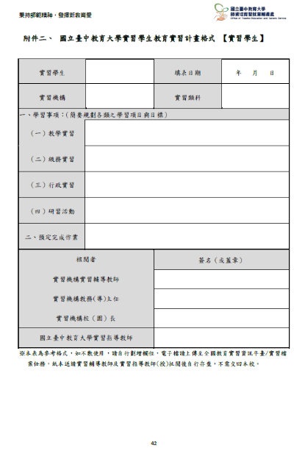
(5)撰寫教育實習計畫
請參閱手冊附件二。
實習學生應於實習機構開學前撰寫「教育實習計畫」並提交實習輔導教師、實習指導教師評閱。規劃教育實習期間之教學實習、導師（級務）實習、行政實習與研習活動等實習項目之進程。
格式可自行調整，電子檔請上傳至全國教育實習資訊平臺實習任務區，紙本請自行存查，不須交回本校。

Slide 15
(6)教育實習成績評量
1.教育實習任務
3.整體表現評量
2.教學演示評量

Slide 16
(6)教育實習成績評量（實習手冊第2頁）
身分別 | 帳號申請 | 評量功能權限 | 評量時間
實習機構(學校帳號) | 逕洽全國教育實習資訊平臺承辦人 | 整體表現評量 | 114年7月10日至 114年7月15日止
實習機構輔導教師(個人帳號) | 由實習機構使用學校帳號匯入名冊後產出 | 教學演示評量 實習任務評量 | 114年7月1日至 114年7月10日止
師培大學-指導教師(個人帳號) | 由師培大學匯入名冊後產出 | 教學演示評量 實習檔案評量 整體表現評量 | 114年7月1日至 114年7月10日止

Slide 17
(6)教育實習成績評量
1.實習任務評量【附件十】
本校已於平臺設定繳交項目及篇數，實習學生繳交期限為6月30日截止，請輔導教師於7月10日前分別至平臺評定成績。
2.教學演示評量【附件十一】
實習學生完成教學演示後，請輔導教師於7月10日前分別至平臺評定成績，第三方教師評量表可由輔導教師或實習學生代為上傳。
3.整體表現評量【附件十二】
由指導教師及輔導教師共議評定最終結果，並由本校指導教師7月10日前至實習平臺填報結果。
教育實習機構教育實習輔導小組承辦人請於7月15日前至平臺覆核，並送出評定結果，本校將據以檢核實習成績通過名單，製發證書。

Slide 18
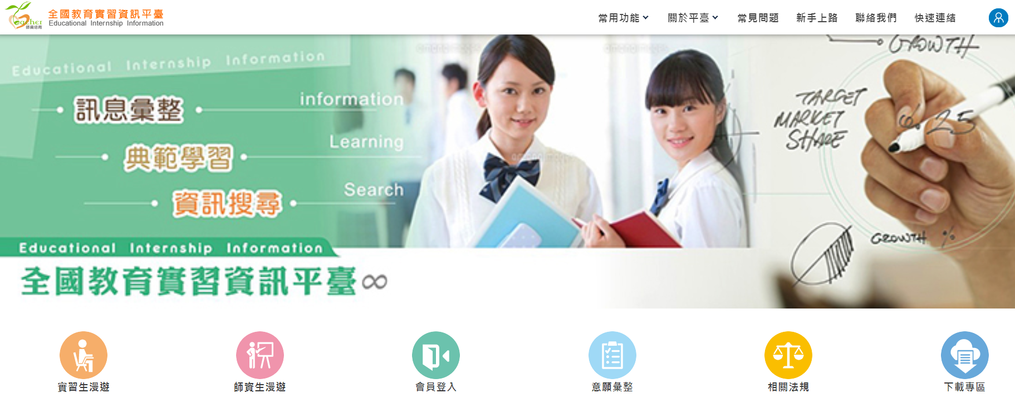
（請參閱實習手冊第2頁）
https://eii.ncue.edu.tw/
(7)使用全國教育實習資訊平臺
步驟一
系統設定於2月1日起開放實習學生登入。
請點選此處「帳號漫遊」連結至「全國教師在職進修網」
請務必使用全國教師在職進修網申請的帳號密碼登入
實習學生請勿直接至實習平臺註冊帳號或是會員登入

Slide 19
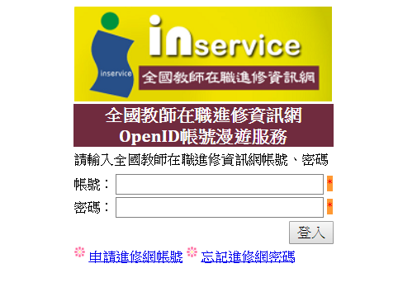
(7)連結至全國教師在職進修網
步驟二
連結至全國教師在職進修網申請帳號密碼。

Slide 20
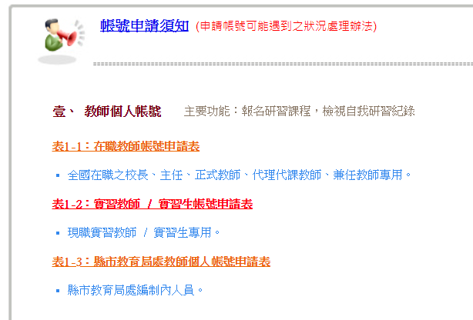
(7)申請全國教師在職進修網帳號
步驟三
點選表1-2：實習教師 / 實習生帳號申請表
若您曾擔任代理/代課教師
已有進修網帳號，無法申請實習生帳號
需自行聯繫在職進修網轉換身份別
服務專線：07-7258600

Slide 21
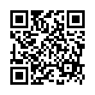
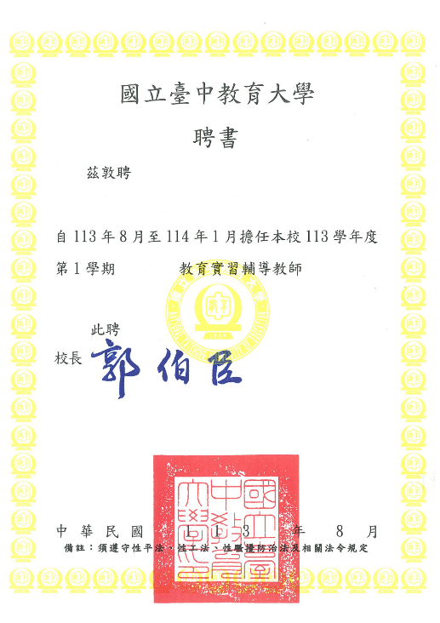
(8)申請輔導教師聘書
填報身分：全體半年教育實習學生
填報連結：https://forms.gle/vdcWdu5thNHeBXxBA
填報期間：2月1日至2月20日止
填表說明：請各位實習學生報到後，向學校確認輔導教師名單後填寫本表，以利製作聘書。
發放日期：3月分返校座談由指導教授點收聘書後轉發給學校。

Slide 22
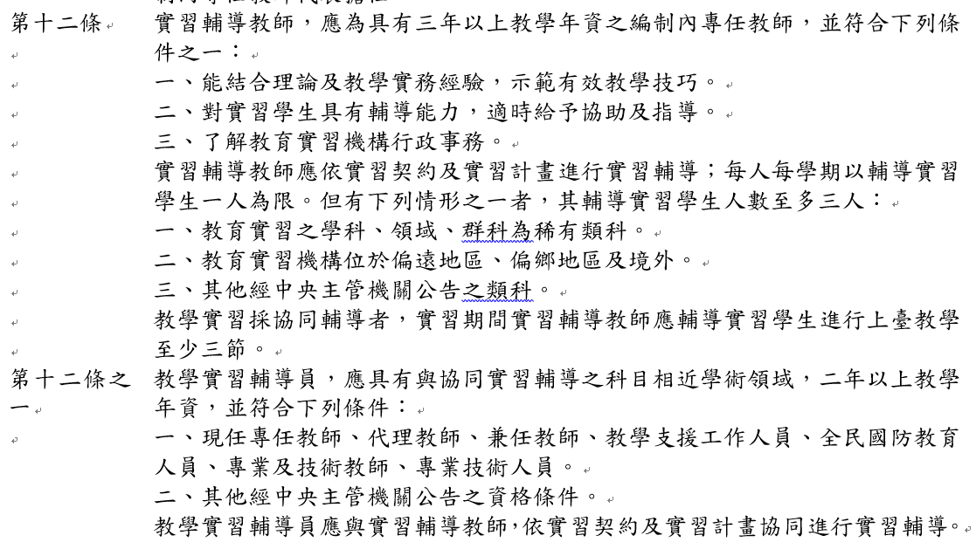
實習輔導老師須由實習機構於實習平臺建置，才能登錄成績。請同學務必確認聘書與平臺資訊一致。

Slide 23
其他補充

Slide 24
本學期返校座談日期
本處會函文至實習機構核予當日全天公假
114年
該公假，僅限返校座談及研習使用。
1.返校座談如需請假，請告知指導教授及輔導教師，填寫實習手冊附件三假單，經任一教師簽核後，上傳表單或繳交至師培處。
2.屢次遲交假單或無故缺曠將影響成績評量。
3/7(五)
4/11(五)
5/2(五)
6/6(五)
7/4(五)

Slide 25
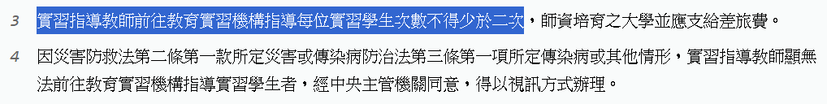
實習機構到校訪視（實習辦法第9條）
指導教授需前往實習機構至少2次
至全國教育實習資訊平臺填寫教育實習輔導紀錄表

Slide 26
不可從事事項
（依國立臺中教育大學教育實習實施要點）
二十七、實習學生應於教育實習機構日間辦公時間內全程修習教育實習，不得進修、兼職或從事其他實習業務。
實習學生修習教育實習時，應有輔導教師或專任教師或教學實習輔導員在場指導。
實習學生不得從事下列事項：
（一）單獨擔任交通導護。
（二）單獨帶學生參加校外活動。
（三）單獨照顧身心障礙學生。
（四）代理導師職務及行政職務。
（五）擔任專職工作或進修學位。
實習學生於教育實習機構課後打工、兼差、從事教學活動，應經過輔導教師及指導教師同意，並填具申請書，並送本校備查。

Slide 27
請假日數(本校教育實習實施要點第39點)
請假流程依實習機構規定辦理，總請假日數超過40日者依規定應終止實習。
如有特殊情形，請與師培處聯繫。（參加海外實習計畫不在此限）
事假：三日。
病假：七日(連續二日以上之病假應檢附醫生證明)。
婚假：十日。
產假：參考教師請假相關規定，依不同情形給假。
喪假：參考教師請假相關規定，依不同情形給假。
公假：參考教師請假相關規定，依不同情形給假。
心理調適假：三日（連續三日者，須檢附醫療院所就醫或診斷證明）。

Slide 28
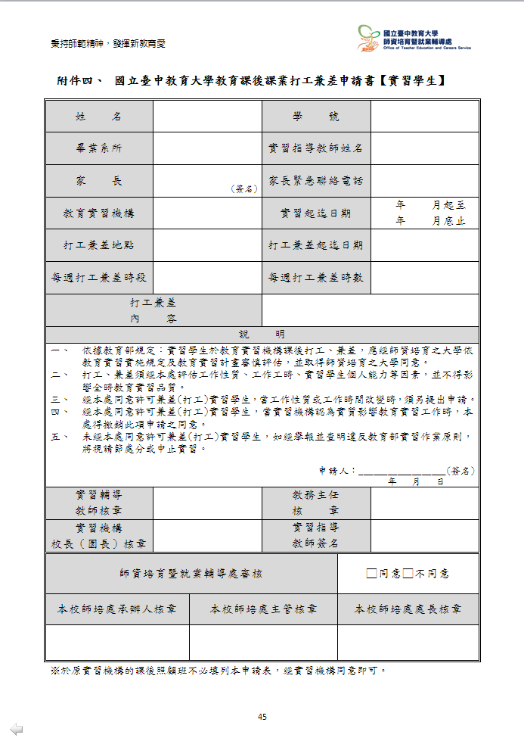
課後打工兼差
依據教育部108年7月24日以臺教師(二)字第1080094500B號令訂定發布之「師資培育之大學及教育實習機構辦理教育實習辦法」，考量實習學生經濟等因素，實習學生得於教育實習機構日間辦公以外的時間進修、兼職，惟須取得實習機構及師資培育之大學同意，並填具教育實習輔導手冊附件四打工兼差申請書，繳交至本處備查。
若來不及在課後兼差前完成書面簽核流程，請務必於先取得輔導教師及指導教師的同意，並使用Email或Line等通訊軟體先留下文字紀錄，經實習機構逐級核章後，於每月返校座談時給指導教授簽核，最後再交回正本給師培處。
1.學生填寫申請書
2.實習機構核章
3.本校指導教師核章
4.正本送交師培處存查

Slide 29
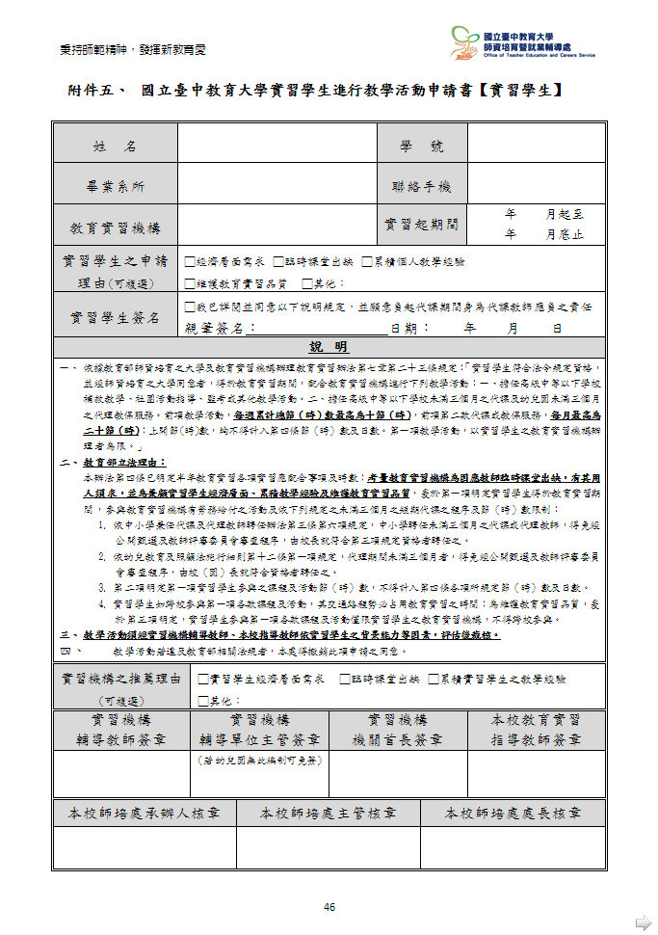
校內教學活動
依據教育部師資培育之大學及教育實習機構辦理教育實習辦法第七章第二十三條規定：一、擔任高級中等以下學校補救教學、社團活動指導、監考或其他教學活動。二、擔任高級中等以下學校未滿三個月之代課及幼兒園未滿三個月之代理教保服務。前項教學活動，每週累計總節（時）數最高為十節（時），前項第二款代課或教保服務，每月最高為二十節（時）；上開節(時)數，均不得計入第四條節（時）數及日數。第一項教學活動，以實習學生之教育實習機構辦理者為限。
教學活動包含臨時代課、課後輔導、學習扶助、社團活動、監考等。
若來不及在進行教學活動前完成書面簽核流程，請務必於先取得輔導教師及指導教師的同意，並使用Email或Line等通訊軟體先留下文字紀錄，經實習機構逐級核章後，於每月返校座談時給指導教授簽核，最後再交回正本給師培處。
1.學生填寫申請書
2.實習機構逐級核章
3.本校指導教師核章
4.正本送交師培處存查
5.之後上實習平臺登錄

Slide 30
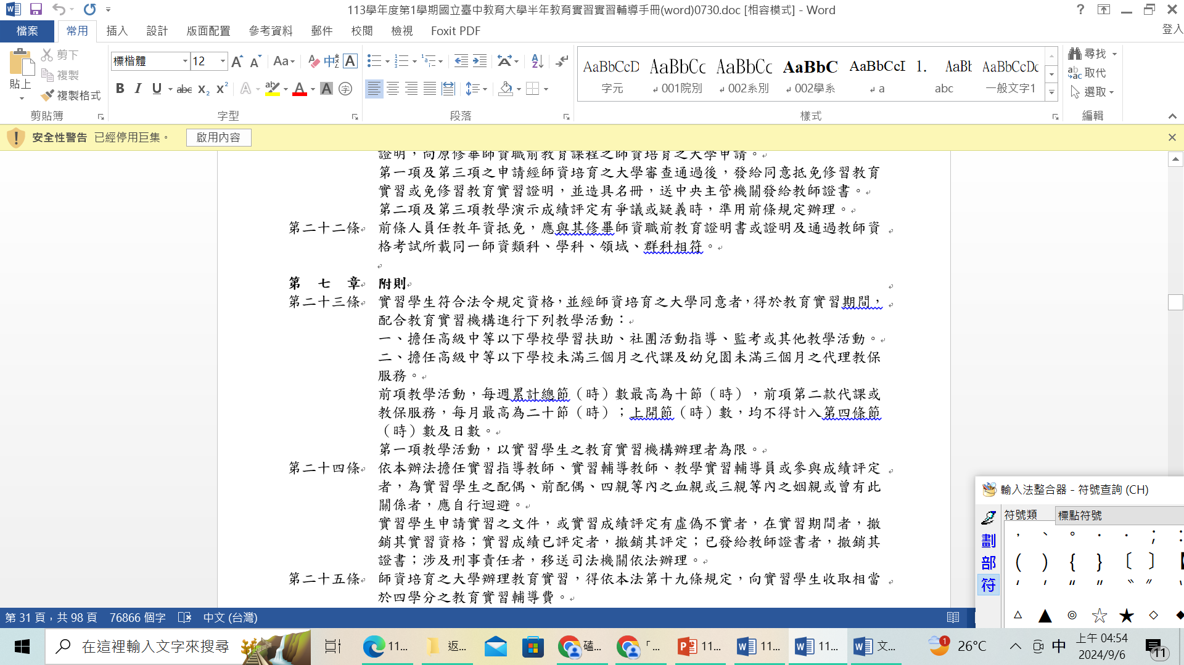
依師資培育之大學及教育實習機構辦理教育實習辦法
第二十三條第一項須符合（1）
第二十三條第二項須符合（1）+（2）
（1）
（2）

Slide 31
補充：E-mail書信禮儀
有許多同學實習時遇到問題，E-mail給師培處卻主旨空白、題意不清甚至沒有署名，影響處理時效，為提供更好的服務品質，請各位同學書寫E-mail時務必留意以下格式：
主旨
請簡述問題或註明學號姓名，避免空白
請附上圖片或敘明哪份附件第幾頁有問題
附件
請檢查是否確實夾帶檔案、圖檔後再送出
信箱暱稱有時候難以辨別身分，請務必註明系所、學號、姓名，以利本處核對身分加速處理您的問題
內容
署名

Slide 32

補助教育實習助學金
每人每月10,000元，共可受領6個月。
依據教育部落實教育實習輔導工作實施要點規定，得補助實習學生教育實習獎助金，補助情形依教育部年度預算經費審核結果為主。
一般於每月底送件進行核撥該月獎助金，於下個月中旬前入帳，不再另行通知。
113學年度第2學期的補助款尚未確定何時會審核通過撥款，請各位同學耐心等候。

Slide 33
補助教育實習助學金
補助規定：
1.受補助者，以補助一次為限，不得重複申請補助。
2.實習當月分請假超過十日者，該月分不予補助。並請主動告知本校。
3.中止實習者，應停止補助。但其重新申請實習後，得申請未曾受領補助之月份。
4.延長實習之月分，不予補助。
5.清寒實習學生助學金得同時請領。

Slide 34
實習平臺操作說明會參與
（一）114年1月21日（二）1400-1600彰化師範大學辦理實習平臺操作說明會，操作手冊、簡報及請假所需公文見附件。
（二）辦理方式：Webex線上會議室(會議連結：
https://reurl.cc/Nbp53n；會議號：2644 313 7465密碼： 0121)。

Slide 35
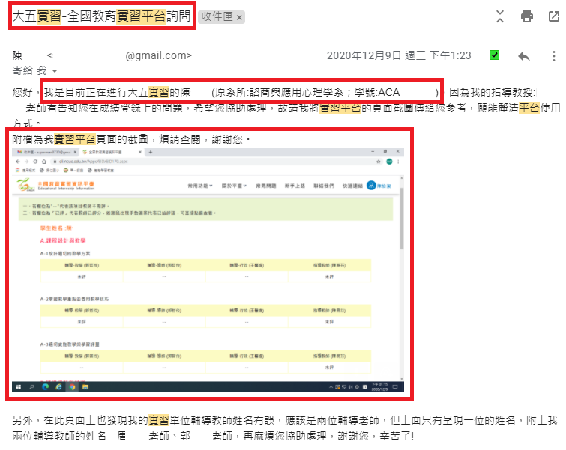
補充：E-mail書信禮儀(範例)

Slide 36
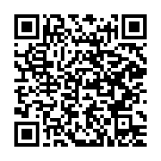
教育實習電子檔
半年教育實習輔導手冊
新制實習成績評量手冊
教育實習歷程檔案檔案競賽格式
教育實習績優獎釋例彙編
歷年教師資格考試題庫
歷年各縣市教師甄試題庫
教育實習電子檔 (雲端硬碟) 含實習手冊、實習平臺手冊、評量表件、實習檔案競賽範例等電子檔
https://drive.google.com/drive/folders/1OzAVMOsNsrRG_QhxQOsYNF_3IurFkGUB?usp=sharing

Slide 37
性別平等教育宣導

Slide 38

學生校外實習期間疑似遭遇性騷擾可以怎麼做？
為落實保護實習學生於實習機構安全及學習權益，維護學生校外學習之人身安全，宣導學生於實習期間遭受性騷擾事件，能懂得保護自己及採取正確的處理方式，同樣也要避免觸法成為性騷擾行為人！

Slide 39
★正確知識：認識性騷擾/性侵害/性霸凌的定義與概念，對性平有正確的瞭解。
Q1：什麼是性騷擾/性侵害/性霸凌事件？
1. 性騷擾指符合下列情形之一，且未達性侵害之程度者：
(1) 以明示或暗示之方式，從事不受歡迎且具有性意味或性別歧視之言詞或行為，致影響他人之人格尊嚴、學習、或工作之機會或表現者；
(2) 以性或性別有關之行為，作為自己或他人獲得、喪失或減損其學習或工作有關權益之條件者。
2. 性侵害指以強暴、脅迫、恐嚇、催眠術及其他違反其意願之方法對他人進行性交或猥褻。
3. 性霸凌：指透過語言、肢體或其他暴力，對於他人之性別特徵、性別特質、性傾向或性別認同進行貶抑、攻擊或威脅之行為且非屬性騷擾者。
（備註：性別認同：指個人對自我歸屬性別的自我認知與接受。）

Slide 40
★確認感受對自己的身體敏銳覺察，對自己的感受要有信心。
Q2：常見的職場性騷擾型態有哪些？
1. 語言騷擾：包含性意涵、性別偏見或歧視行為及態度，甚或帶有侮辱、敵視或詆毀其他性別的言論。如：詢問個人的性隱私、對別人的衣著、外表和身材給予有關性方面的評語，講述色情笑話、故事。
2. 肢體騷擾：任一性別對其他性別做出肢體上的動作，讓對方覺得不受尊重及不舒服。如：故意緊貼著對方的身體，或故意接近他人，產生身體上的接觸或碰撞等。
3. 視覺騷擾：展示裸露色情圖片或是帶有貶抑任一性別意味的海報、宣傳單，造成當事人不舒服者。如：散播性暗示圖片。
4. 以性作為賄賂或要脅的行為以同意性服務作為藉口，來換取一些利益，如：實習督導以實習內容的調整…等，來要脅學生同意進行性服務等。

Slide 41
★確認感受對自己的身體敏銳覺察，對自己的感受要有信心。
Q3：性騷擾由誰來定義？
性騷擾之認定標準是以「接受者的主觀感受」與事件發生的情境、行為人之言詞、當事人之關係、行為人及相關人的認知等具體事實來認定，而非以行為人之侵犯意圖判定。由於每個人感受不同，應尊重他人不同的感受，即使只是輕微的動作或是令人不悅的玩笑，只要是當事人不歡迎而且違反其意願的，都可能構成性騷擾。

Slide 42
★確認感受對自己的身體敏銳覺察，對自己的感受要有信心。
Q4：被性騷擾了怎麼辦？
★大聲說不，立即反擊
遇到性騷擾的情況大不相同,因此臨場的處理方式及應對技巧也不盡相同，但不論遇到何種情況，切記不要懷疑和壓抑自己的感覺，並應立即採取制止行動，勇敢大聲說「不要」、「我不喜歡」、「我很不舒服」，要清楚讓對方知道他的言行是不受歡迎的，嚴正要求對方立即停止行為。抓住不當觸摸的手，明確表達你的憤怒，甚至利用身體部位（如手肘、膝蓋）或手邊的物品主動反擊、保護自己，並向周圍他人尋求協助。

Slide 43
Q5：我想要提出申訴，該怎麼做？
★如於實習期間，遭遇疑似性騷擾事件時，請盡速與本校實習負責指導教師反映，並向實習單位主管提出申訴，以維護自身權益與安全。
1.實習期間發生疑似性騷擾事件時，如雙方均為學生，有性別工作平等法（以下簡稱性工法）及性別平等教育法（以下簡稱性平法）之適用。
(1)實習生向「實習單位」申訴時，實習單位應依性工法採取立即有效之糾正及補救措施。
(2)實習生向「學校」申請調查時，則由學校依性平法之規定調查處理，以維實習生權益。（適用性平法，請於24小時內向本校校安中心通報）
(3)為免同一事件之事實認定歧異、調查資源浪費，實習生向「學校」提出申請調查時，學校除依性平法處理外，並應依性工法施行細則第4條之1第1項規定「實習生所屬學校知悉其實習期間遭受性騷擾時，所屬學校應督促實習之單位採取立即有效之糾正及補救措施，並應提供實習生必要協助。」，亦即學校進行調查時，應通知實習單位配合共同調查，俾利實習單位善盡雇主防治職場性騷擾之義務。
2.如學生遭性騷擾，行為人若為實習場所負責指導（執行教學或教育實習）學生之人員，適用性平法，請於24小時內向本校校安中心通報。
3.如遭該場所之其他人性騷擾，則不適用性平法，學校將依性騷擾防治法第13條規定協助學生向加害人雇主提起申訴。

Slide 44
Q6：如何避免成為性騷擾行為人？
1.尊重他人，檢視自己對性別的刻板印象，建立平等的性別觀念。
2.注意自己的言詞和態度。
3.尊重他人身體的自主權。
4.避免以輕薄的言行舉止調侃別人。
5.避免做出與性有關的騷擾行為。
6.若與對方存有權力差異關係（如師資生至國小實習）更應嚴守專業倫理。
★本校學生之性騷擾性侵害或性霸凌申訴受理單位：學務處學務長辦公室秘書
申訴電話：04-2218-3152、申訴信箱：sa@mail.ntcu.edu.tw
★校內求助管道：校安中心 24小時緊急專線 2218-3299
學務處諮商中心專線 2218-3177~3179
★本校性別平等教育委員會：秘書室專線 2218-3126
★校外求助管道：可撥 113全國婦幼保護專線、110報警

Slide 45
勞動權益教育教材
勞動部編製「職場高手秘笈」、「電資人生涯攻略」及「金融業職涯攻略」等手冊電子檔，置於全民勞教e網─非影音教材─青年就業教材專區，歡迎大家參閱。
https://labor-elearning.mol.gov.tw/co_topic.php?topic=7&item=4

Slide 46

半年教育實習期間如有任何問題
歡迎洽詢：
  本校師資培育暨就業輔導處
  教育實習與輔導組楊忠翰先生
  電話專線：(04) 2218-3237
  電子信箱：intern@mail.ntcu.edu.tw
以上說明，感謝您
祝您實習順利！

